Slide 1
Economia para Computação
Prof. Gerson Nassor Cardoso
gersonnassor@usp.br

Slide 2
Teoria do Consumidor e da Demanda
Tenta descrever o comportamento do consumidor, divido em três etapas:
Preferências do Consumidor
Satisfação
Utilidade
Restrição Orçamentária
Renda
Orçamento
Escolha Conjunta
Restrição Orçamentária
Utilidade

Slide 3
Premissas Básicas das Preferências
1- Preferências são completas
Indica que os consumidores podem comparar e ordenar todas as cestas de mercado.
2 - As preferências são transitivas
Se A>B e B>C então A>C
3 - Consumidores sempre preferem maiores quantidades de uma mercadoria

Slide 4
Utilidade
É um modo de descrever preferências, intuitivamente relaciona utilidade à satisfação.
A função utilidade é um modo de atribuir um número a cada possível cesta de consumo, de modo que se atribuam às cestas mais preferidas números maiores que os atribuídos às menos preferidas.
Se B é preferível a C então utilidade de B é maior que a de C
Considerando duas cestas de bens x₁ e x₂
$$U\left(x_{1},x_{2}\right)=x_{1}^{c}x_{2}^{d}$$

Slide 5
Utilidade Marginal
Imaginemos um consumidor que consuma uma cesta de bens $x_{1}$ e $x_{2}$. Como varia a utilidade quando acrescentamos uma unidade de x1?
Essa taxa de variação é a utilidade marginal com respeito ao bem 1
$$UM_{1}=\frac{∆U}{∆x_{1}}$$

Slide 6
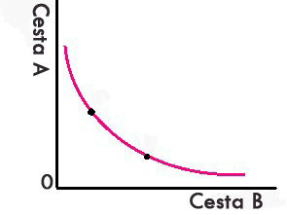
Curvas de Indiferença
Podemos apresentar graficamente as preferências de um consumidor por meio de curvas de indiferenças.
Uma curva de indiferença representa todas as combinações de cestas de mercado que fornecem o mesmo nível de satisfação a uma pessoa.
Assim, admitindo-se as premissas anteriores, os consumidores sempre poderão optar por uma cesta de bens em relação à outra ou ser indiferente entre ambas.
Curvas de indiferenças são convexas, arqueadas para dentro: a medida que maiores quantidades de uma mercadoria são consumidas, esperamos que o consumidor prefira abrir mão de cada vez menos unidades de uma segunda mercadoria para obter unidade adicionais de outra.

Slide 7
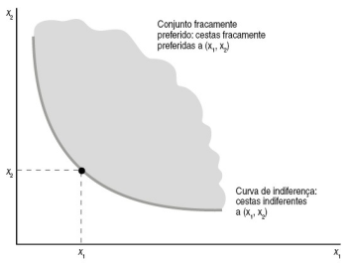

Slide 8
Mapa de Curvas de Indiferença

Slide 9
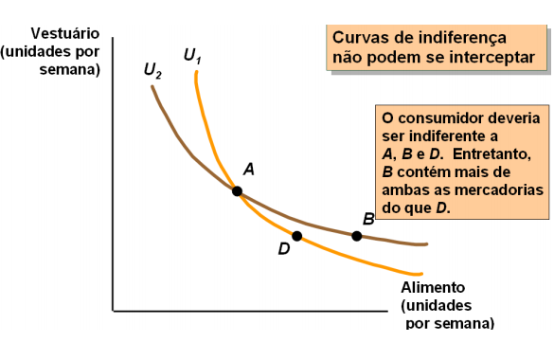

Slide 10
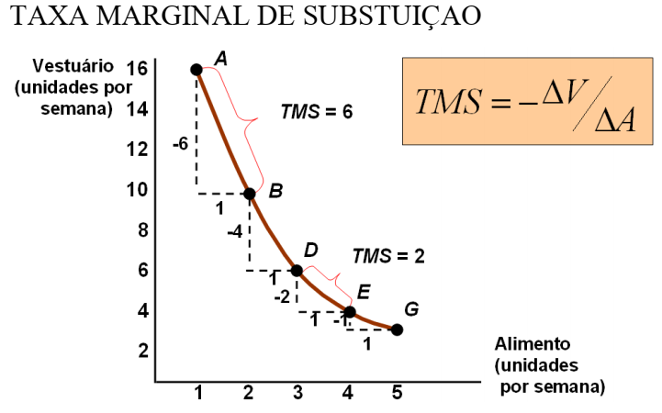
Taxa Marginal de Substituição
A inclinação negativa de uma curva de indiferença é medida pela sua TMS – Taxa Marginal de Substituição
$$TMS=\frac{∆x_{2}}{∆x_{1}}=\frac{UM_{1}}{UM_{2}}$$

Slide 11
Substitutos Perfeitos
Totalmente indiferente entre os produtos: TMS=1
a) Substitutos Perfeitos
Suco de limão
Suco de laranja

Slide 12
Complementos Perfeitos
A satisfação somente se eleva com aumento simultânea na quantidades dos bens.
b) Complementos Perfeitos
Sapatos Esquerdos
Sapatos Direitos

Slide 13
Restrição Orçamentária
Um mapa de indiferença descreve as preferências de um consumidor em relação a diversas combinações de bens e serviços.
Essas combinações também são influenciadas pelas restrições orçamentárias, que constitui a renda do consumidor.
Linha do Orçamento: indica todas combinações possíveis de duas cestas de bens para os quais o total de dinheiro gasto seja igual à renda disponível.
$p_{1}$ preço do bem 1
$x_{1}$ cesta de bens 1
$p_{2}$ preço do bem 2
$x_{2}$ cesta de bens 2
$m$ renda
$$p_{1}x_{1}+p_{2}x_{2}=m$$

Slide 14
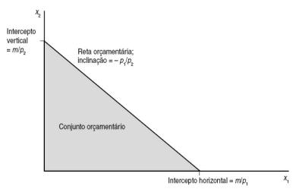

Slide 15
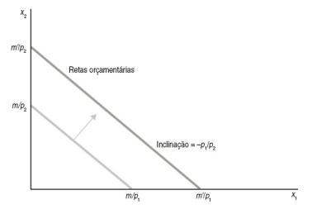
Aumento de renda

Slide 16
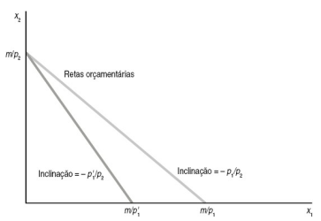
Variação dos preços
Se o bem 1 encarecer, a reta orçamentária ficará mais inclinada.

Slide 17
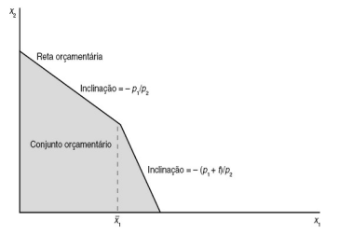
Imposto sobre o consumo

Slide 18
Imposto sobre o consumo

Slide 19
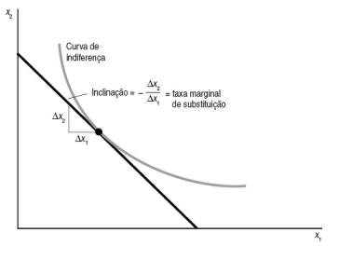
Escolha do Consumidor
Ponto ótimo:
$$TMS=\frac{−∆x_{2}}{∆x_{1}}= \frac{P_{1}}{P_{2}}$$

Slide 20
Escolha do Consumidor - Dualidade
Maximiza sua utilidade:
$$U\left(x_{1},x_{2}\right)=x_{1}^{c}x_{2}^{d}$$
$$p_{1}x_{1}+p_{2}x_{2}=m$$
Com restrição de um orçamento:
$$x_{1}=\frac{c}{c+d} \frac{m}{p_{1}}$$
$$x_{2}=\frac{d}{c+d} \frac{m}{p_{2}}$$

Slide 21
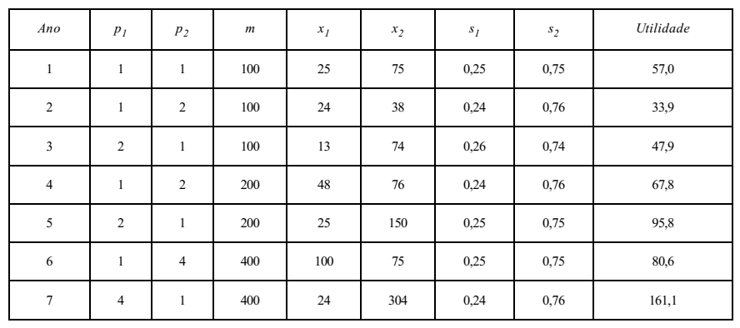
Estimativa da Função Utilidade
Considere:
$$U\left(x_{1},x_{2}\right)≅x_{1}^{\frac{1}{4}}x_{2}^{\frac{3}{4}}$$
$$p_{1}x_{1}+p_{2}x_{2}=m$$

Slide 22
De mãos de tais informações, suponhamos que o governo planeja a adoção de um sistema de subsídios às famílias. Tal medida as levam a ter uma renda de 200. O subsídio será custeado por aumento de impostos sobre produtos e serviços que causarão impacto nos preços fazendo o consumidor enfrentar preços 2 e 3 respectivamente.
$$x_{1}=\frac{c}{c+d} \frac{m}{p_{1}}=\frac{1}{4}\frac{200}{2}=25$$
$$U\left(x_{1},x_{2}\right)≅{25}^{\frac{1}{4}}{ 50}^{\frac{3}{4}}≅42$$
$$x_{2}=\frac{d}{c+d} \frac{m}{p_{1}}=\frac{3}{4}\frac{200}{3}=50$$

Slide 23
$$U\left(x_{1},x_{2}\right)≅{25}^{\frac{1}{4}}{ 50}^{\frac{3}{4}}≅42$$
Isso significa que a nova política tributária irá deixar o consumidor melhor que estava no ano 2 mas pior do que em todos demais anos, inclusive em anos com renda 100

Slide 24
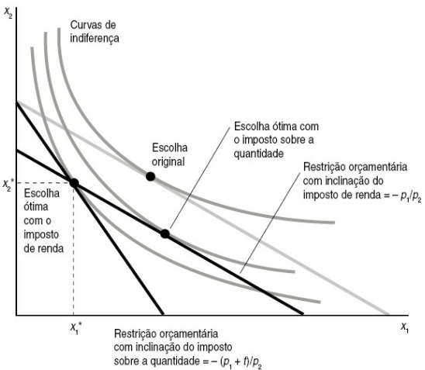
Imposto de Renda ou Imposto Sobre Serviços?

Slide 25
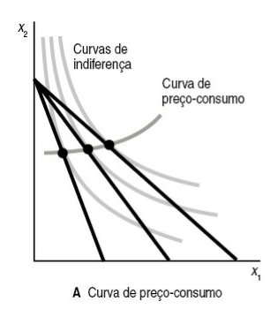
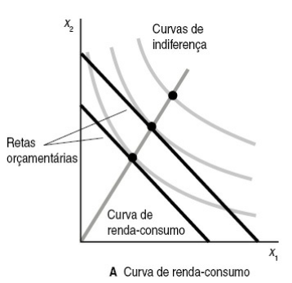

Slide 26
O efeito substituição e efeito renda
Quando o preço de um bem varia, há dois tipos de efeitos:
Se, por exemplo, o bem 1 ficar mais barato, isso significa que temos de dar menos do bem 2 para comprar o bem 1. A variação no preço do bem 1 alterou a taxa pela qual o mercado permite que se “substitua” o bem 2 pelo bem 1. Ou seja, mudaram as condições de troca de um bem por outro que o mercado oferece ao consumidor.
Ao mesmo tempo, se o bem 1 ficar mais barato, isso significa que nossa renda monetária comprará mais do bem 1. O poder aquisitivo de nosso dinheiro aumentou; embora a quantidade de dinheiro que temos continue a mesma, cresceu a quantidade de bens que esse dinheiro pode comprar.
1- a taxa pela qual podemos trocar um bem por outro varia 1
2 - poder aquisitivo total da renda é alterado.

Slide 27
O primeiro efeito – a variação na demanda devido à variação da taxa pela qual os dois bens são trocados – é chamado efeito substituição.
Já o segundo – a variação na demanda dado o aumento do poder aquisitivo – denomina-se efeito renda.
Iremos analisar os efeitos em duas etapas:
1 - Deixaremos que os preços relativos variem e ajustaremos a renda monetária para manter constante o poder aquisitivo;
2 - Deixaremos que o poder aquisitivo se ajuste enquanto mantemos constantes os preços relativos.

Slide 28
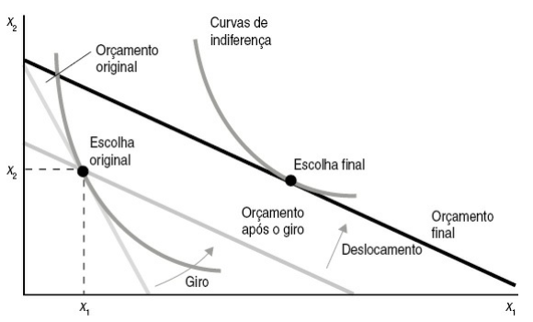
Diminuição do preço 1
Quando o preço do bem 1 varia e a renda permanece fixa, a reta orçamentária gira em torno do eixo vertical. Esse ajuste ocorre em duas etapas: primeiro, a reta orçamentária gira em torno da escolha original, e, depois, se desloca para fora em direção à nova cesta demandada.

Slide 29
Qual o sentido econômico das retas orçamentárias giradas (efeito substituição) e deslocadas (efeito renda)?
Qual o sentido econômico das retas orçamentárias giradas e deslocadas? Examinemos primeiro a reta girada. Temos aqui uma reta orçamentária com a mesma inclinação e, portanto, os mesmos preços relativos da reta orçamentária final.
No entanto, a renda monetária associada a essa reta orçamentária é diferente, uma vez que o intercepto vertical é diferente. Como a cesta de consumo original está sobre a reta orçamentária girada, essa cesta pode ser exatamente adquirida.
O poder de compra do consumidor permaneceu constante, no sentido de que a cesta de bens original pode ser adquirida exatamente à nova reta girada.

Slide 30
Qual o sentido econômico das retas orçamentárias giradas e deslocadas
Qual o sentido econômico das retas orçamentárias giradas e deslocadas? Examinemos primeiro a reta girada. Temos aqui uma reta orçamentária com a mesma inclinação e, portanto, os mesmos preços relativos da reta orçamentária final.
No entanto, a renda monetária associada a essa reta orçamentária é diferente, uma vez que o intercepto vertical é diferente. Como a cesta de consumo original está sobre a reta orçamentária girada, essa cesta pode ser exatamente adquirida.
O poder de compra do consumidor permaneceu constante, no sentido de que a cesta de bens original pode ser adquirida exatamente à nova reta girada.

Slide 31
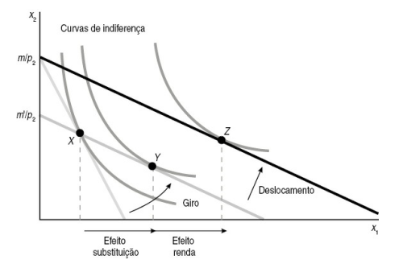
Efeito Substituição
O movimento de X para Y é o efeito substituição. Ele indica como o consumidor “substitui” um bem por outro quando o preço varia, mas o poder aquisitivo permanece constante.

Slide 32
Efeito Substituição
O movimento de X para Y é o efeito substituição. Ele indica como o consumidor “substitui” um bem por outro quando o preço varia, mas o poder aquisitivo permanece constante.
O giro proporciona o efeito substituição e o deslocamento, o efeito renda.

Slide 33
O efeito substituição é às vezes chamado de variação na demanda compensada.
A ideia é de que o consumidor é compensado pelo aumento de preço ao receber dinheiro suficiente para comprar sua antiga cesta.
Naturalmente, se o preço diminuir, ele será “compensado” pela subtração de parte de seu dinheiro.
Empregaremos, em geral, o termo “substituição” para manter a coerência, mas a terminologia “compensação” é amplamente usada.

Slide 34
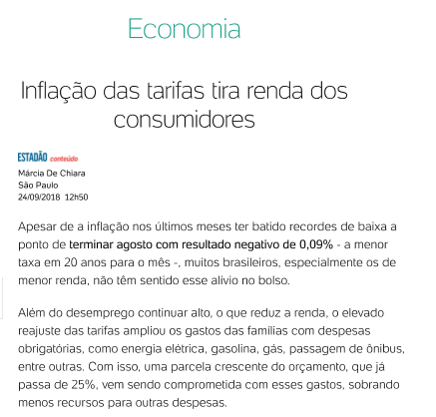

Slide 35
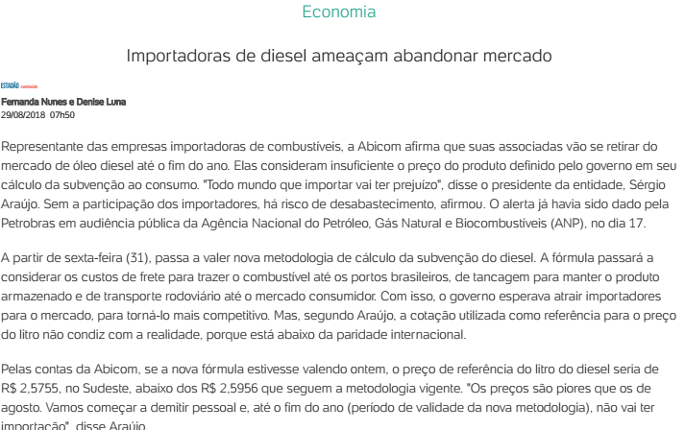

Slide 36
